Slide 1

Gerencia de configuração e mudança de software
Guilherme Fay Vergara – 10/45547
José Carlos Guimarães – 09/0008405

Slide 2
Porque GC ?
Organiza tarefas, atividades, artefatos.
Rastreamento de mudanças
Comunicação mais efetiva
Todos os artefatos no mesmo lugar
Equipes de desenvolvimento espalhadas

Slide 3
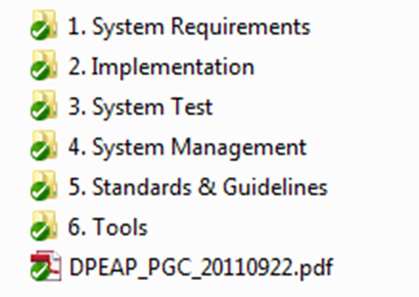
Estrutura de diretórios

Slide 4
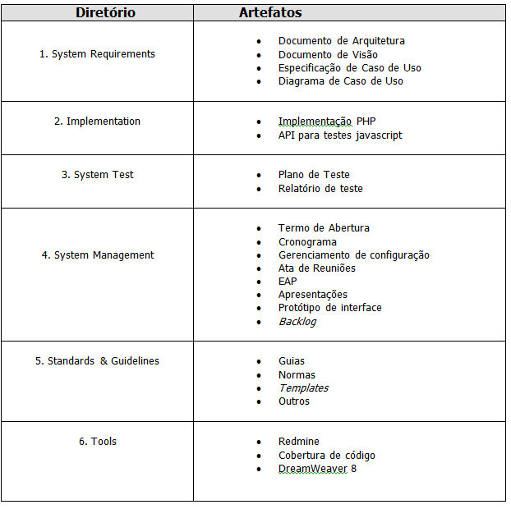
Estrutura de diretórios

Slide 5
Estratégia de Merge / Branch
Branch postergado. O branch somente será criado após a realização de uma build
Projetos que podem aceitar melhor o risco em prol da produtividade
Tende a separar desenvolvimento e manutenção
Estilo de merge formal. Somente pessoas autorizadas podem realizar merges

Slide 6
Estratégia de Merge / Branch
Parallel Maintenance/Development Lines
Criaremos um branch os esforços de manutenção (testes e correções)
O esforço da linha de produção atual permanece na pasta trunk

Slide 7
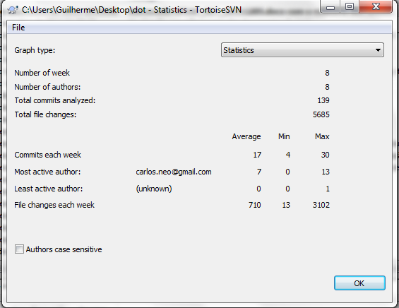
SVN
Estatisticas
14.862 Arquivos, 1.647 Pastas - 1,68 GB, 139 Commits

Slide 8
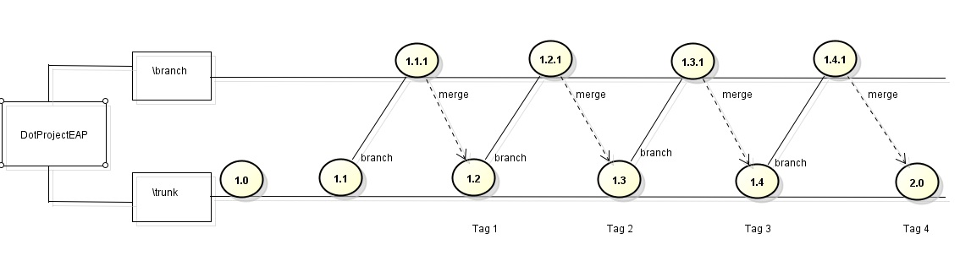
Estratégia de Merge / Branch

Slide 9
Gerenciamento de Controle de Mudanças
Serve para conduzir as mudanças que irão ocorrer durante o projeto
Permite que todas as mudanças sejam analisadas, porém, somente as aprovadas serão realizadas
Permite identificar o responsável

Slide 10
Gerenciamento de Controle de Mudanças
Para que o processo de codificação e testes seja mais efetivo em uma equipe é nescessario que haja uma ferramenta para que automatize a comunicação dos relatos dos testes já realizados, de forma a tornar essa comunicação a mais efetiva possível. O mesmo acontesse para solicitações de mudança.
Pensando nisso nossa equipe utilizou o MANTIS, um software de bugtracking

Slide 11
Gerenciamento de Controle de Mudanças
Máquina de estados
Para que o vai e vem da codificação e testes seja mais efetivo nós devemos criar uma máquina de estados. Esta máquina serve para criarmos um fluxo inteligente em que essas solicitações devem passar.
Gerência níveis de autorização
Se for configurada, seu uso passa a ser obrigatório

Slide 12
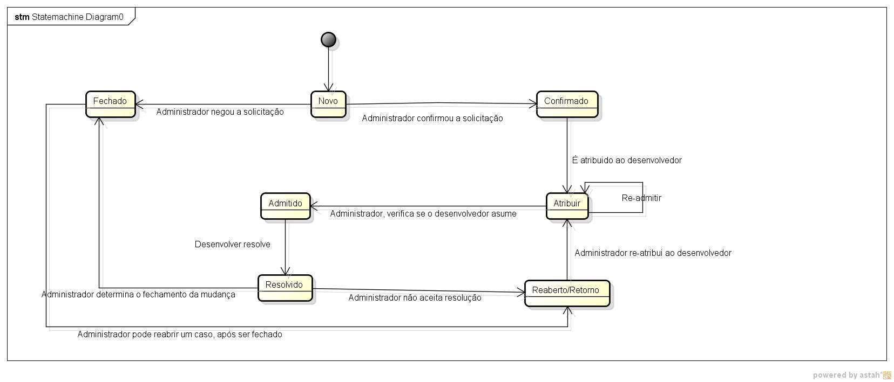
Gerenciamento de Controle de Mudanças
Maquina de estados

Slide 13
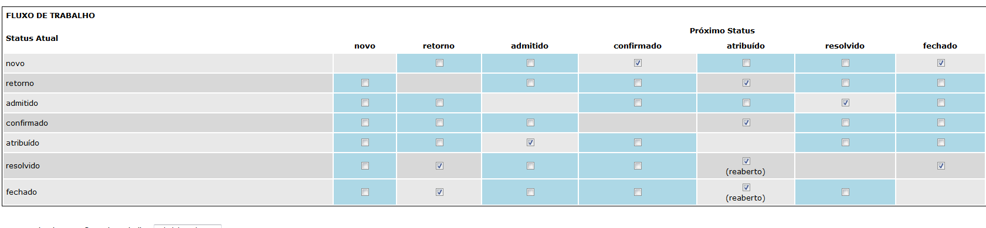
Gerenciamento de Controle de Mudanças
Maquina de estados no MANTIS

Slide 14
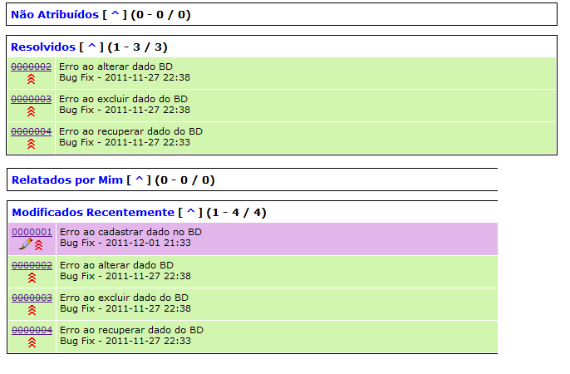
Gerenciamento de Controle de Mudanças - Relatos

Slide 15
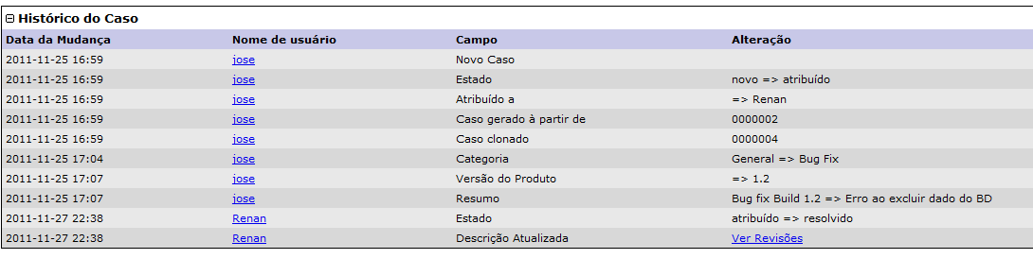
Gerenciamento de Controle de Mudanças - Fluxos

